Slide 1
Cours XIII
"le marcheur, l'ermite, le sniper :
Lenteur, latence, attente"

Slide 2
Introduction
Lenteur = rapport de bas niveau entre la quantité de choses à faire et le temps mis à les accomplir
Attente = attitude de disponibilité en rapport avec un événement prévisible, plus ou moins vraisemblable

Slide 3
Latence
Trésor de la langue française
A. . État ou caractère de ce qui est latent; p. méton. fait latent. La Fontaine, poète de tous les dessous et de toutes les latences, a peint le chêne à jamais, sa force et la faiblesse de celle-ci (L. DAUDET, Rech. beau, 1932, p. 70) :
"Pour la pensée indienne, la vie intérieure est fondamentalement constituée par des tendances, ou plutôt des latences, les vâsanâs, prêtes à s'éveiller pour entrer en action."HUYGHE, Dialog. avec visible, 1955, p. 242.
B. Spécialement
1. BOT. ,,Condition d'une graine ou d'une plante dont les fonctions vitales paraissent temporairement suspendues`` (Forest. 1946).
2. MÉD., BIOL. Inactivité apparente. État de latence; phase de latence d'une maladie. L'aedes fasciatus transmet à l'homme le virus de la dengue après une période de latence de huit jours où il n'est pas infectieux (P. MORAND, Confins vie, 1955, p. 140).
3. PSYCHANAL. Période de latence. ,,Période qui va du déclin de la sexualité infantile (cinquième ou sixième année) jusqu'au début de la puberté et marque un temps d'arrêt dans l'évolution de la sexualité`` (LAPL.-PONT. 1967). Durant la période de latence, l'activité libidinale est en quelque sorte en sommeil : les désirs et les fantasmes des phases œdipiennes et préœdipiennes sont l'objet d'une vague massive de refoulements. VIREL Psych. 1977.
4. PSYCHOL. Intervalle qui sépare le stimulus et la réponse au stimulus. Délai, période, retard de latence. La marge réductible du temps de latence de la sensation décroît beaucoup plus vite en fonction de l'intensité stimulatrice dans le cas de l'excitation électrotactile (PIÉRON, Sensation, 1945, p. 406). Les personnes à réflexe prompt ont un temps de latence très court (MUCCH. Psychol. 1969).

Slide 4
Problématisation
La semaine dernière, nous avons vu que le temps était nécessaire à une pensée créative et innovante.
Cet état de réceptivité induit par la lenteur ou la suspension de l'action, je choisis ici de l'appeler, plus qu'"attente" (qui peut ne pas être couronnée de succès), "latence" (une attente profitable, qui n'est pas fuite de l'action mais préparation à l'action juste, intelligente et bienvenue).

Slide 5
Plan
Nous examinerons ainsi plusieurs figures incarnant la latence entendue comme un état de disponibilité :
1. le sniper (doc 1 et 2)
2. le marcheur (doc 3 et 4)
3. l'ermite (doc. 5 et 6)
avant de proposer une revue synthétique permettant:
4. une brève conclusion.

Slide 6
1. le sniper, figure de la latence
D'un côté, le tireur d'élite symbolise la latence au sens d'attente : il peut attendre sa cible pendant des heures.
D'un autre, le sniper doit faire preuve d'un temps de latence très faible et saisir le moment opportun pour agir.

Slide 7
Doc 2. Documentaire du groupe Sabaton sur Simo Häyhä
30 nov 1939 : déclaration de guerre de l'URSS à la Finlande.
Les forces de défenses finlandaises mettent en place une stratégie de guérilla pour harceler des troupes sociétiques supérieures en nombre et ayant beaucoup de matériel.
Simo Häyhä, parmi eux, et quoi qu'il utilise un armement de qualité mais obsolète, abat des centaines de soldats rouges (505).

Slide 8
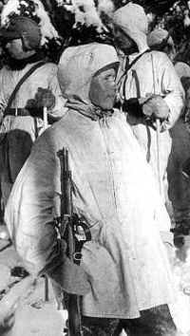
On raconte qu'il employait des techniques simples et efficaces (mur de glace, manger de la neige pour cacher son souffle, patienter jusqu'à ce que les tireurs ennemis commettent une imprudence).

Slide 9
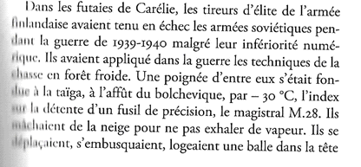
Doc 2 : la vision de Sylvain Tesson

Slide 10
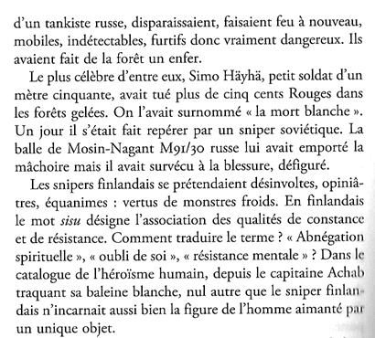

Slide 11
Les principales idées du texte de Tesson
Les qualités du sniper sont :
-la résistance physique
-la furtivité
-la patience (ne se laissent pas démoraliser)
-sisu : un mélange de résistance et d'oubli de soi.
= Loin d'être une simple machine à tuer, il représente une forme de dépassement de soi.

Slide 12
2. La marche
Doc 3. 1870-1871
A. Rimbaud, à plusieurs reprises, quitte la maison familiale de Charleville où sévit sa mère Vitalie, pour essayer de gagner Paris. La plupart de ses transports se font à pied. Il en retire des poèmes exaltant la nature.
Sensation
Par les soirs bleus d’été, j’irai dans les sentiers, Picoté par les blés, fouler l’herbe menue : Rêveur, j’en sentirai la fraîcheur à mes pieds. Je laisserai le vent baigner ma tête nue. Je ne parlerai pas, je ne penserai rien : Mais l’amour infini me montera dans l’âme, Et j’irai loin, bien loin, comme un bohémien, Par la Nature, — heureux comme avec une femme.

Slide 13
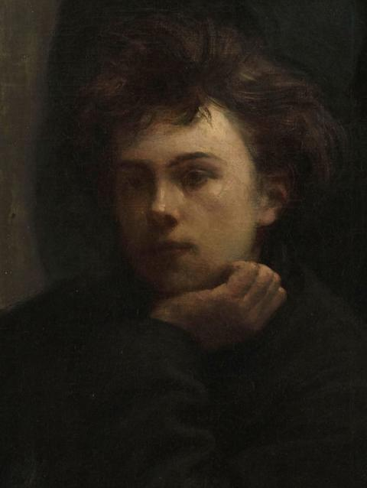
La latence comme attente
Noter d'abord le futur : la promenade est une promesse de bonheur, presque un rêve
- les différentes sensations représentent une ouverture à la nature.
-la rêverie est associé au thème aquatique : les blés sont une mer, le vent "baigne" la tête du poète...

Slide 14
La latence comme disponibilité
La latence est celle de la pensée : "Je ne penserai rien..." : l'esprit sort de son cours habituel et rationnel pour entrer dans le domaine de la rêverie... domaine créatif par excellence (voir le cours XII sur cette question).

Slide 15
La survenue de l'expérience
Et c'est justement en raison de cette disponibilité intérieure que le poète peut finir par éprouver un sentiment de plaisir et de bonheur : "heureux comme avec une femme".
Cette femme mystérieuse est la Nature, le cosmos... auquel le relie un "amour infini". Expérience quasiment mystique de communion avec le monde, avec le Tout.
= "La voyance".

Slide 16
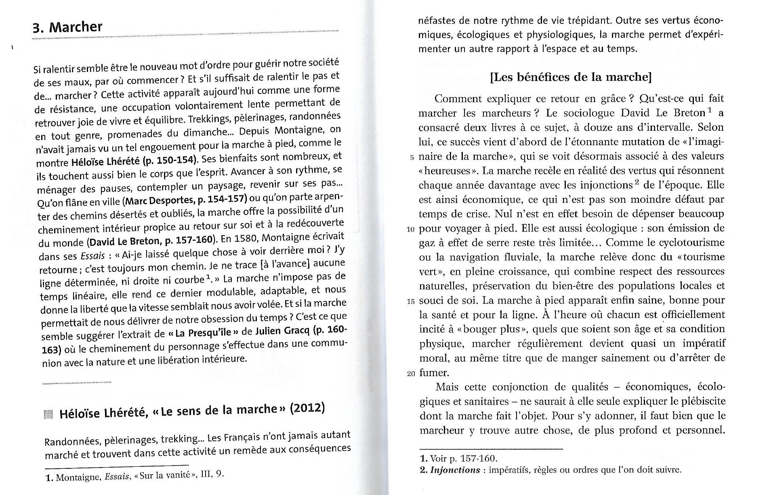
Doc 4. Texte d'Héloïse Lhérété

Slide 17
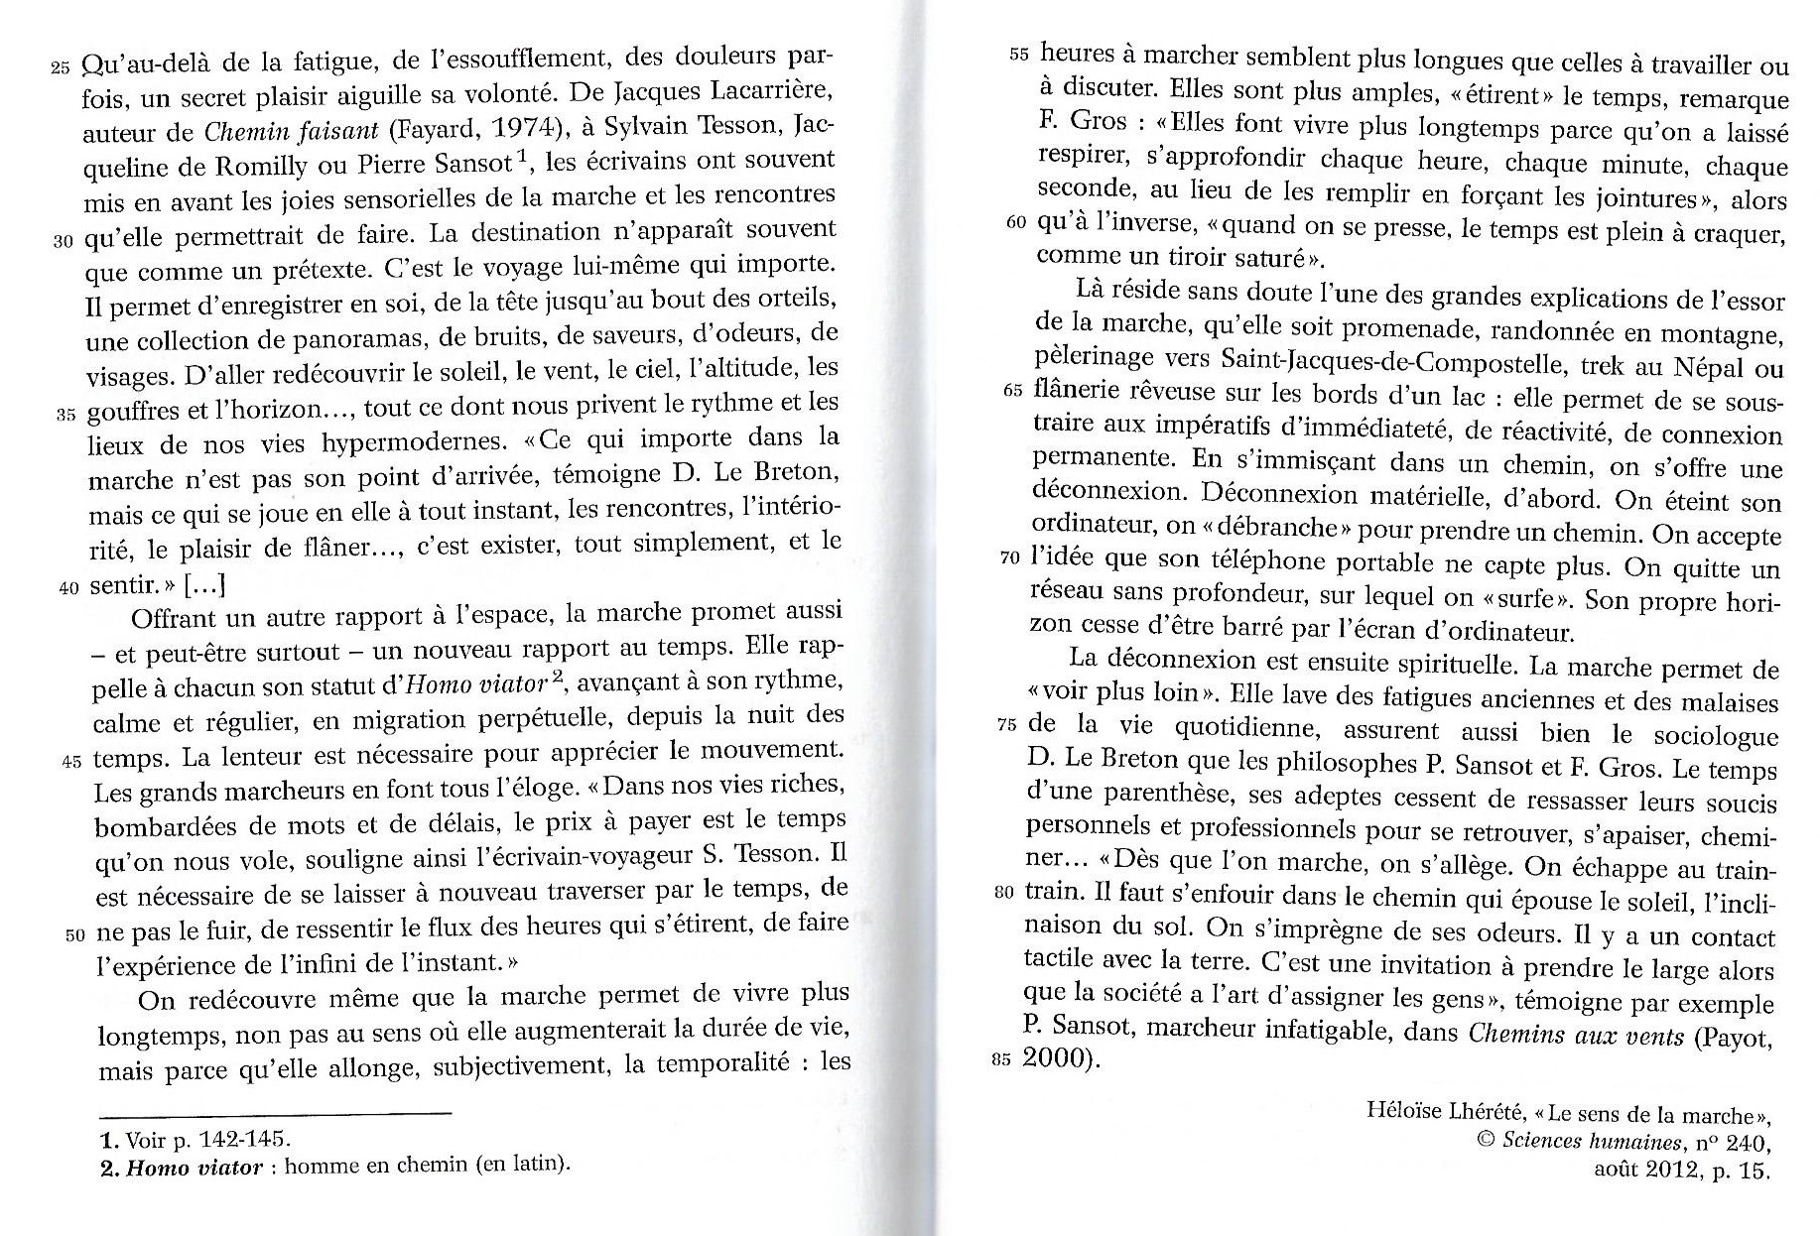
Suite du texte

Slide 18
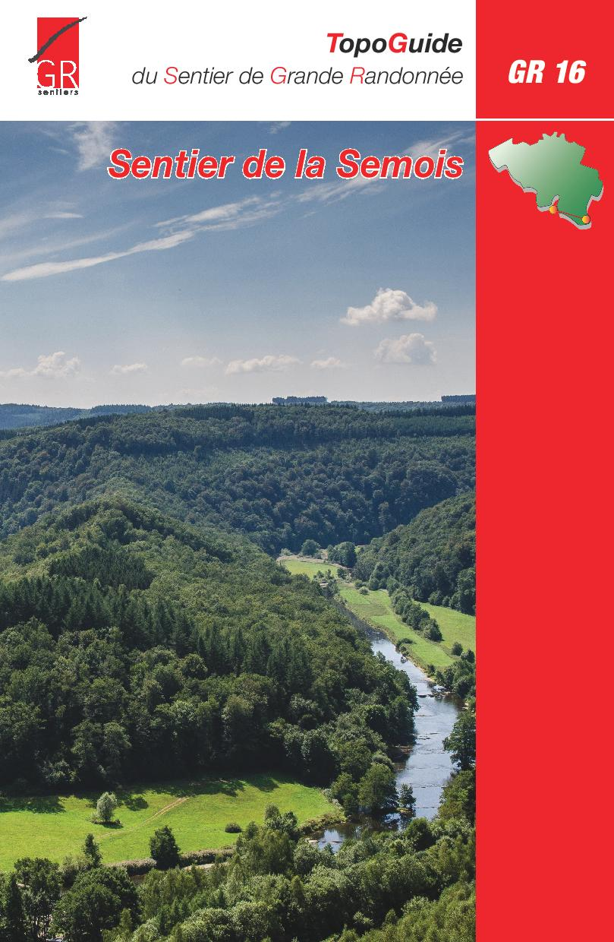
Problématique
Comment la marche est-elle redevenue populaire à une époque de grande vitesse ?
-la motivation essentielle est triple, obéissant à la fois à une injonction écologique, mais aussi au maintien de la santé et aux économies nécessités par les crises successives.

Slide 19
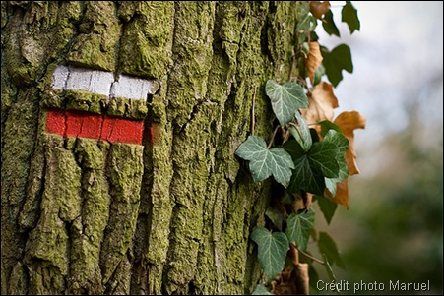
Son but est de renouveller notre perception du monde en ses différentes constituantes :
-l'espace, qui n'est pas celui étriqué, du monde moderne et urbain, mais naturel
-le temps, avec une perception plus grande des moments qui passent en raison de l'absence de distraction et de travail.

Slide 20
Déconnexion matérielle et spirituelle
-matérielle : "digital detox", jeûne numérique
-spirituelle : sortie des préoccupations ordinaires.

Slide 21
Pour lundi 4 mai
Lire les documents 5 et 6
Dire quelles sont selon vous les caractéristiques de l'expérience de l'ermite en terme de latence, que ce soit dans le cas de l'ermite occidental ou dans le cas de l'ermite japonais.
Quels points communs partagent-ils avec le sinper et le promeneur ?

